Slide 1




Slide 2

Organisation des enseignements
Terminale
Spécialité SVT
Première
Spécialité SVT
6 heures
Cours 2h
TP 4h
Seconde
tronc commun
4 heures
Cours 2h
TP 2h
1,5 heures
TP

Slide 3
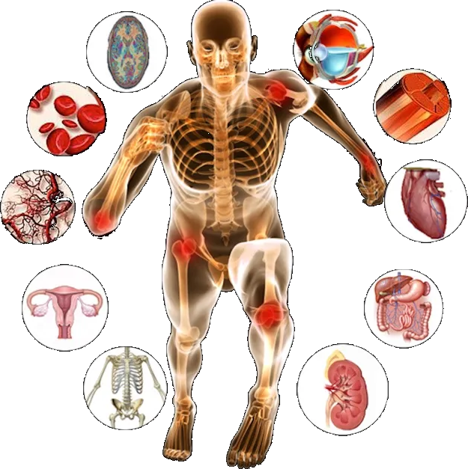
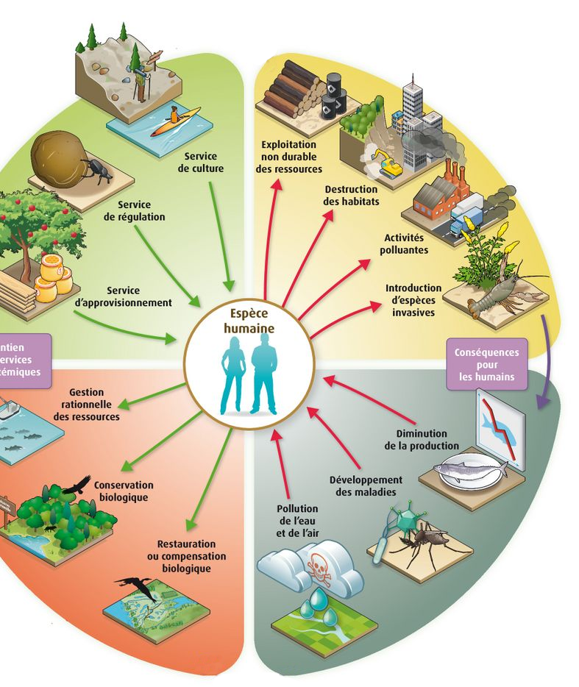
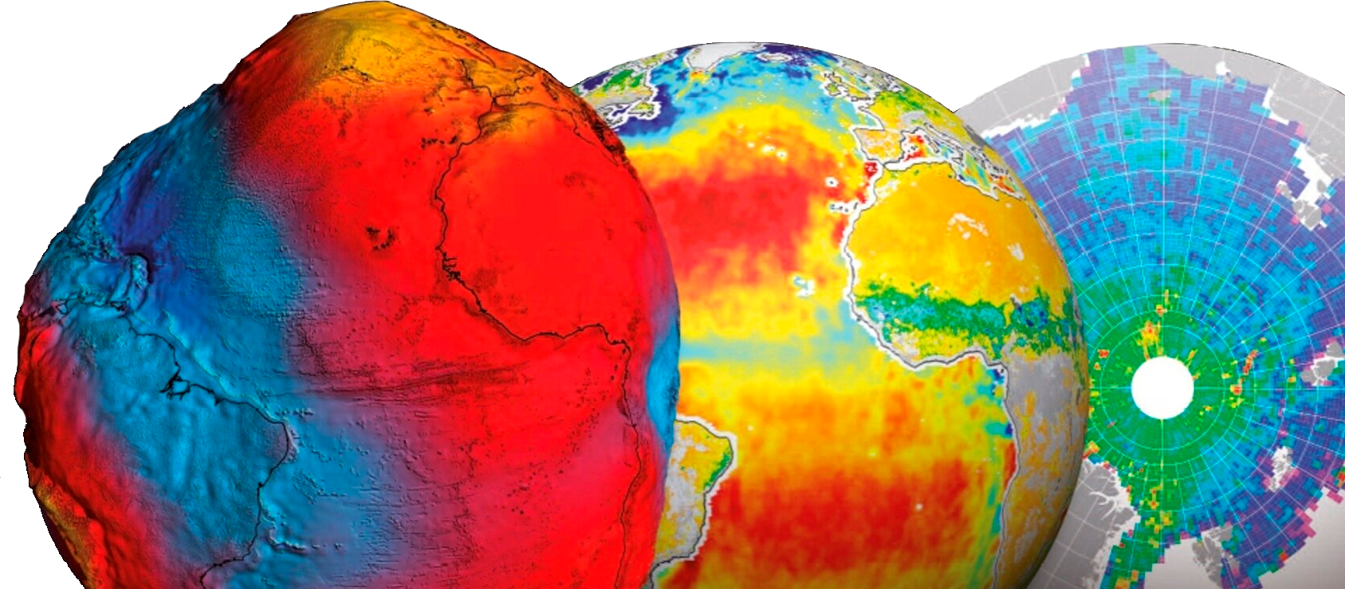
Des contenus liés au quotidien et à l’avenir
Biologie humaine
(génétique, système immunitaire, système musculaire, système nerveux, physiologie…)
Sciences de l’environnement
(écosystèmes, biologie végétale…)
Sciences de la Terre
(dynamique du globe,
changement climatique…)

Slide 4

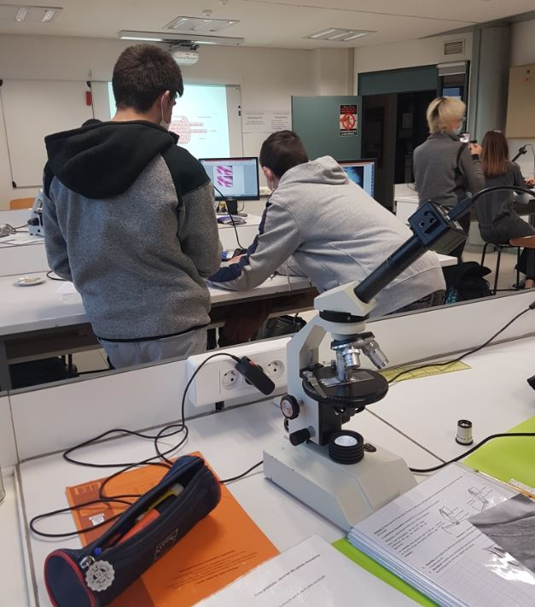
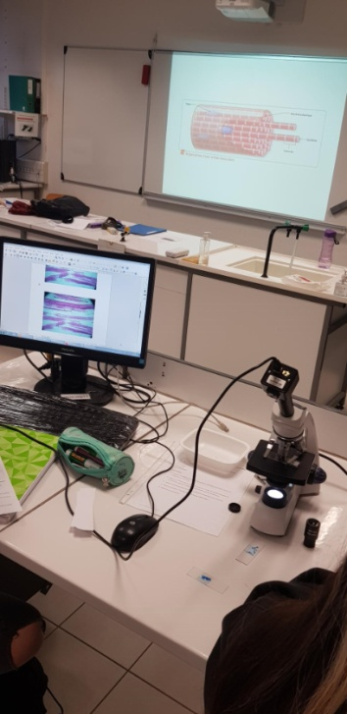
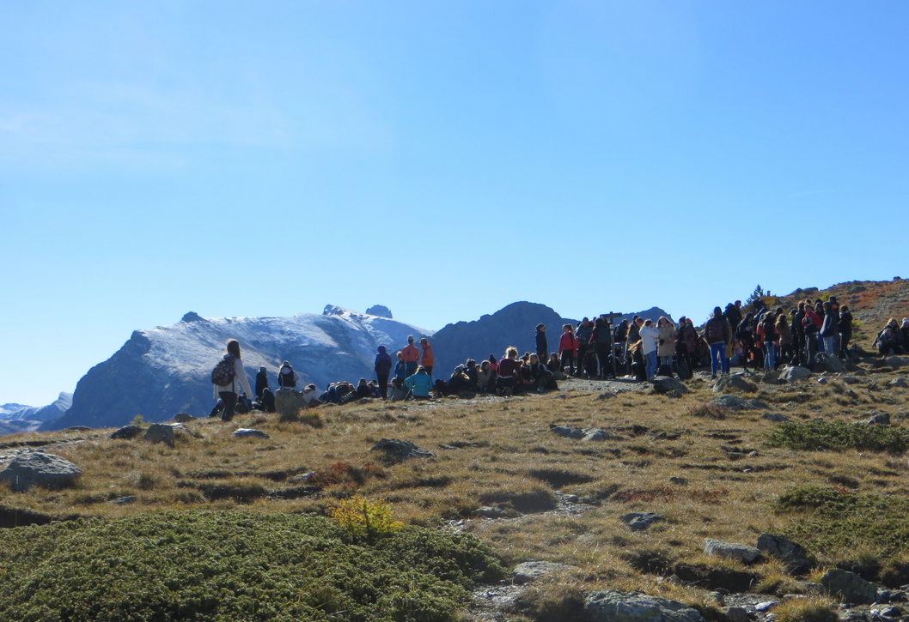
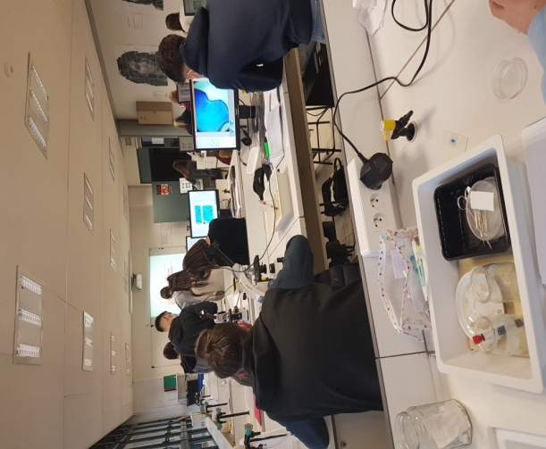
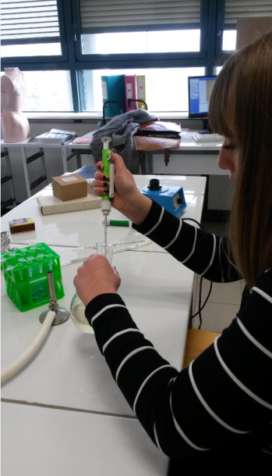
Un enseignement ancré dans le réel
Évaluation des
Compétences Expérimentales
Pratique des sciences expérimentales
¼ de la note de spécialité au bac
Études de terrain
(géologie, gestion des ressources naturelles,
biodiversité, environnement…)

Slide 5


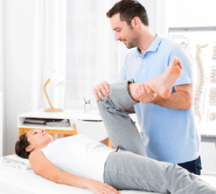

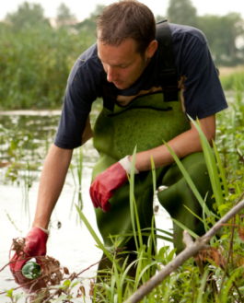
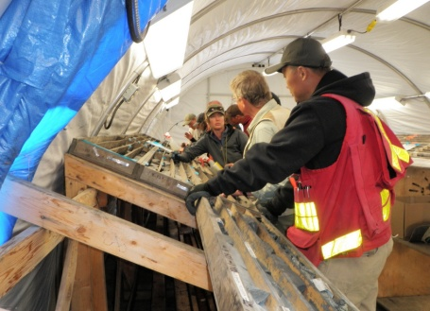
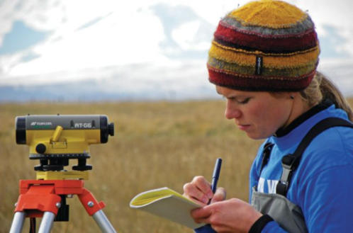
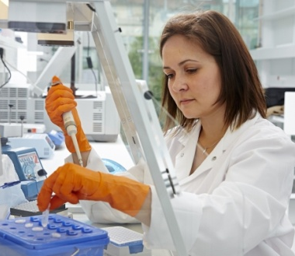
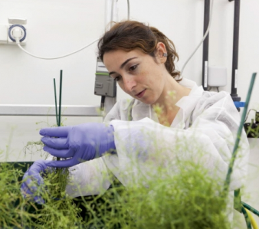
Horizons professionnels
Métiers liés aux domaines
de la santé et du sport
Parcours santé (PASS) et Licence Accès Santé LAS, Psycho
Écoles vétérinaires
STAPS
Métiers actuels ou émergents dans
les sciences de l’environnement
et du développement durable,
en biologie, en géosciences,
en gestion des ressources et des risques
Écoles d’ingénieur (agronomie, biotech, géosciences, environnement)
Université (DUT, BUT, Master)
Métiers liés aux sciences fondamentales
et aux sciences appliquées
(recherche, enseignement, biotechnologies, pharmaceutique )
Écoles normales supérieures
Université (Master, Doctorat)

Slide 6
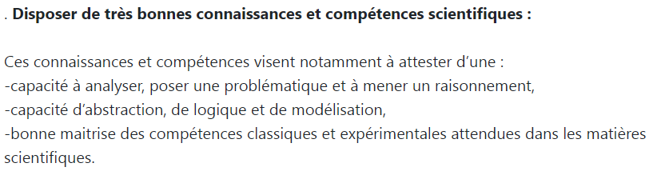
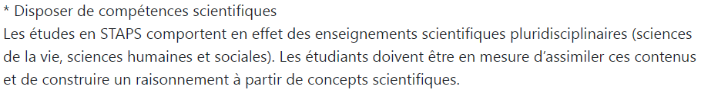
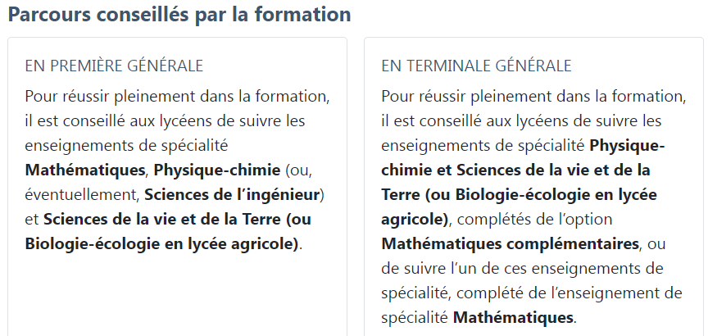
Les attendus du supérieur (Parcoursup)
Parcours santé (PASS)
STAPS
Prépa BCPST
Écoles vétérinaires
Écoles d’ingénieurs

Slide 7
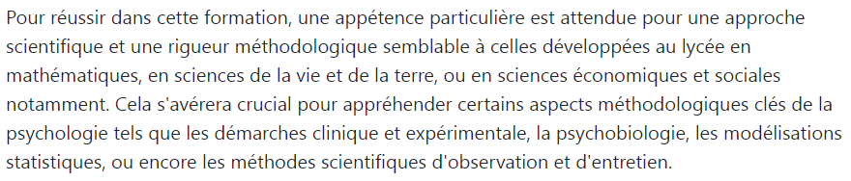
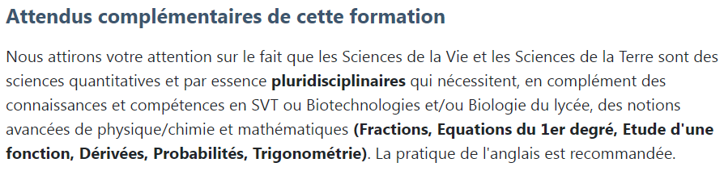
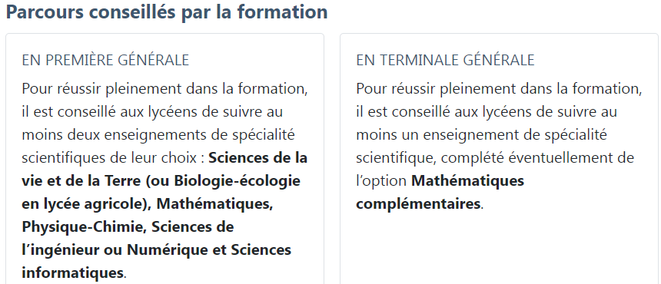
Les attendus du supérieur (Parcoursup)
Psycho
Université
Biosciences
Géosciences
Écoles d’ingénieurs
Exemple : ISARA

Slide 8
Les enseignements en PASS à Lyon
Source : https://lyon-sud.univ-lyon1.fr/formation/pass-paces-1ere-annee/presentation-pass-rentree-2021-2022

Slide 9
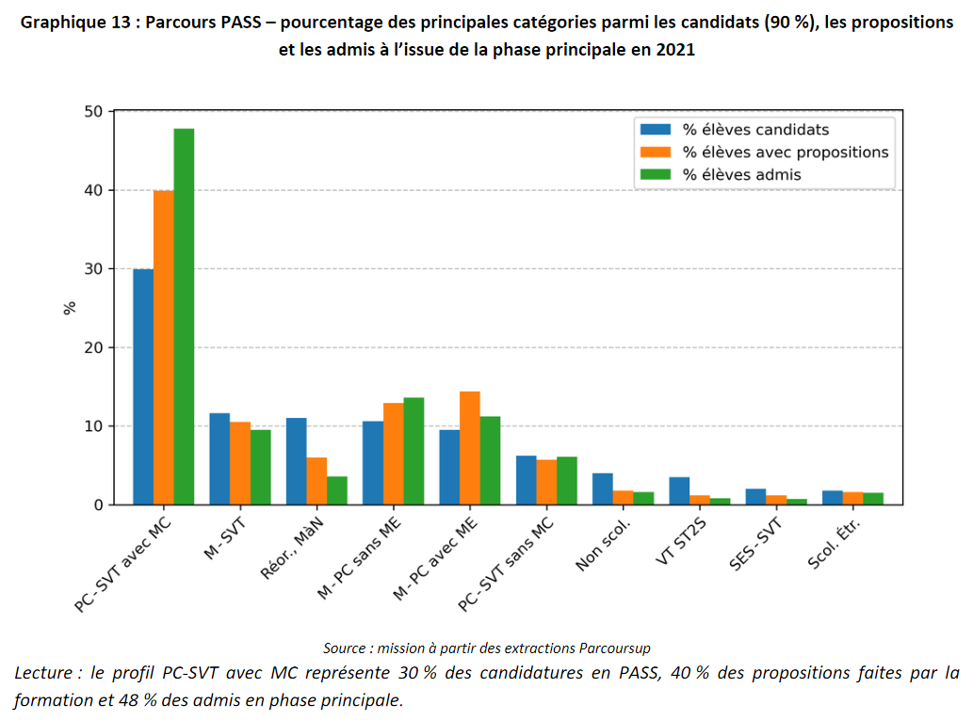
Les admissions en PASS en 2021
Source : https://www.education.gouv.fr/analyse-des-voeux-et-affectations-dans-l-enseignement-superieur-des-bacheliers-2021-apres-la-reforme-327062

Slide 10
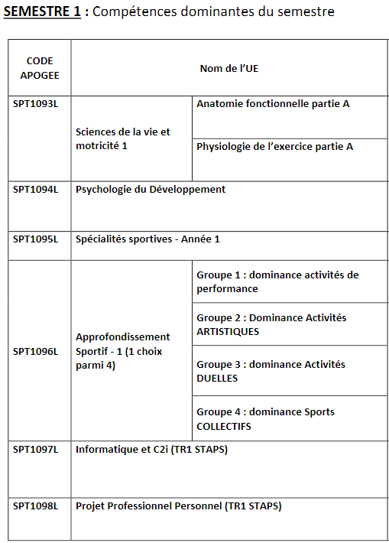
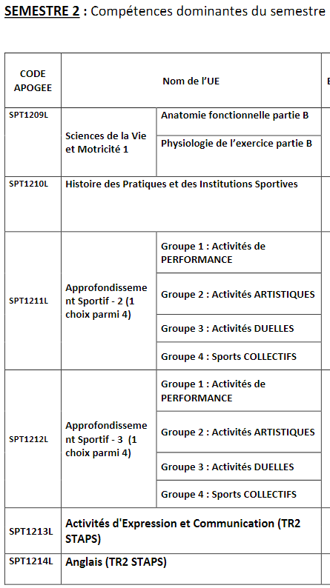
Les enseignements en STAPS à Lyon
Source : https://ufr-staps.univ-lyon1.fr/formations/licence-et-master

Slide 11

Couplages de spécialités en 1ère
SVT
Physique-Chimie
Mathématiques
SVT
Sciences Économiques et Sociales
Mathématiques
SVT
Sciences Économiques et Sociales
Humanités, Littérature, Philosophie
SVT
Sciences Économiques et Sociales
Langues, Littérature et Culture étrangère Anglais
SVT
Mathématiques
Langues, Littérature et Culture étrangère Anglais
SVT
Histoire-Géographie Géopolitique et Sciences Politiques
Mathématiques
SVT
SVT
Histoire-Géographie Géopolitique et Sciences Politiques
Humanités, Littérature, Philosophie
SVT
Histoire-Géographie Géopolitique et Sciences Politiques
Langues, Littérature et Culture étrangère Anglais
Histoire-Géographie Géopolitique et Sciences Politiques
Sciences Économiques et Sociales

Slide 12
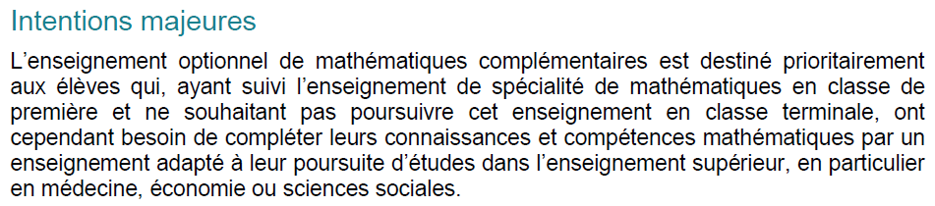
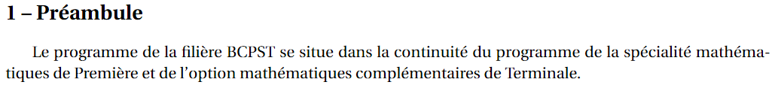
Couplages de spécialités : maths ou pas maths ?
Programme de maths complémentaires (T^{ale})
Programme de maths de prépa BCPST

Slide 13
Couplages de spécialités : maths ou pas maths ?
Programme de maths complémentaires (T^{ale})
Programme de maths de prépa BCPST

Slide 14
Des questions ?

